Slide 1

ThinkPHP V5.0
培训与演习
原著:张启全
2017年9月

Slide 2
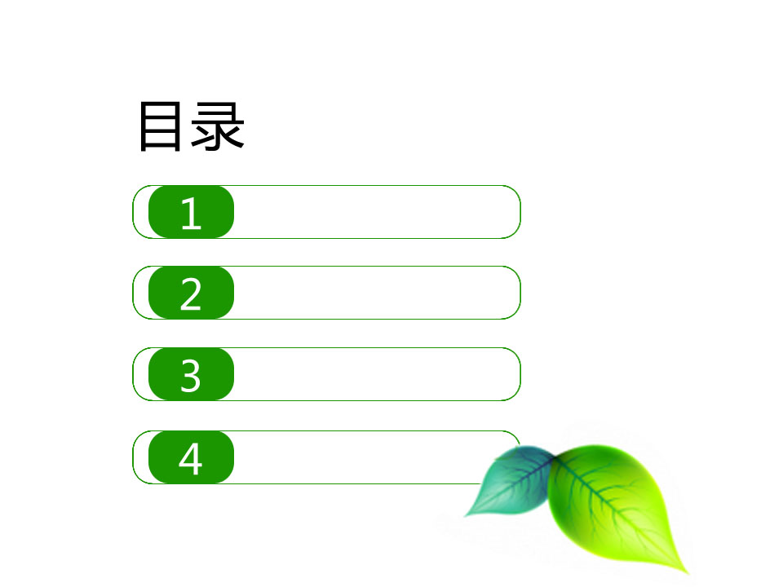
目录
1
架构
2
路由
控制器
3
4
请求
数据模型
5
6
视图
7
模版标签/错误日记/命令行

Slide 3
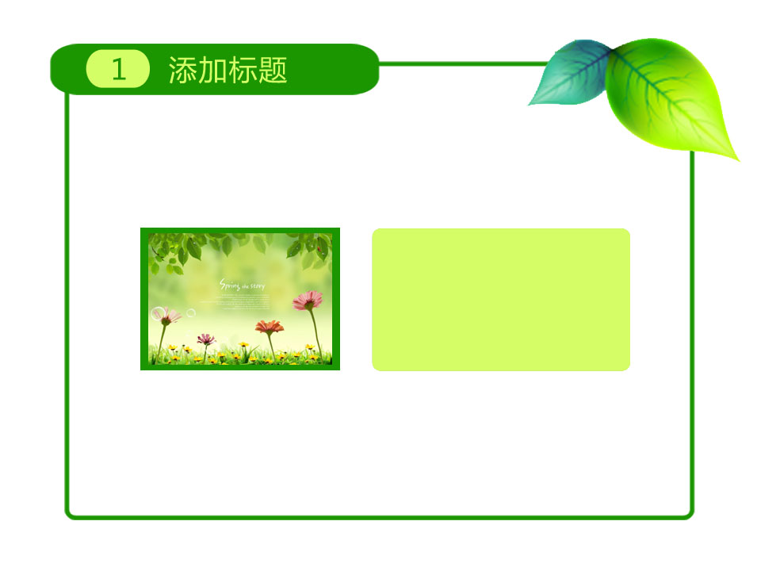
1.1
架构目录
├─application 应用目录（可设置）
│ ├─common 公共模块目录（可选）
│ ├─common.php 公共函数文件
│ ├─route.php 路由配置文件
│ ├─database.php 数据库配置文件
│ ├─config.php 应用配置文件
│ ├─module1 模块1目录
│ │ ├─config.php 模块配置文件
│ │ ├─common.php 模块函数文件
│ │ ├─controller 控制器目录
│ │ ├─model 模型目录（可选）
│ │ ├─view 视图目录（可选）
│ │ └─ ... 更多类库目录

Slide 4
2.1
路由模式
一、普通模式
关闭路由，完全使用默认的PATH_INFO方式URL：
'url_route_on' => false,
路由关闭后，不会解析任何路由规则，采用默认的PATH_INFO 模式访问URL：
http://serverName/index.php/module/controller/action/param/value/...
但仍然可以通过操作方法的参数绑定、空控制器和空操作等特性实现URL地址的简化。
可以设置url_param_type配置参数来改变pathinfo模式下面的参数获取方式，默认是按名称成对解析，支持按照顺序解析变量，只需要更改为：
// 按照顺序解析变量
'url_param_type' => 1,
二、混合模式
开启路由，并使用路由定义+默认PATH_INFO方式的混合：
'url_route_on' => true,
'url_route_must'=> false,
该方式下面，只需要对需要定义路由规则的访问地址定义路由规则，其它的仍然按照第一种普通模式的PATH_INFO模式访问URL。
三、强制模式
开启路由，并设置必须定义路由才能访问：
'url_route_on' => true,
'url_route_must' => true,
这种方式下面必须严格给每一个访问地址定义路由规则（包括首页），否则将抛出异常。
首页的路由规则采用/定义即可，例如下面把网站首页路由输出Hello,world!
Route::get('/',function(){
return 'Hello,world!';
});

Slide 5
2.2
路由定义
application/route.php 下
use think\Route;
// 注册路由到index模块的News控制器的read操作
Route::rule('new/:id','index/News/read');
我们访问：
http://serverName/new/5
Route::get('new/:id','News/read'); // 定义GET请求路由规则
Route::post('new/:id','News/update'); // 定义POST请求路由规则
如果要定义get和post请求支持的路由规则，也可以用：
Route::rule('new/:id','News/read','GET|POST');
我们也可以批量注册路由规则，例如：
Route::rule(['new/:id'=>'News/read','blog/:name'=>'Blog/detail']);
Route::get(['new/:id'=>'News/read','blog/:name'=>'Blog/detail']);
Route::post(['new/:id'=>'News/update','blog/:name'=>'Blog/detail']);
额外参数
在路由跳转的时候支持额外传入参数对（额外参数指的是不在URL里面的参数，隐式传入需要的操作中，有时候能够起到一定的安全防护作用，后面我们会提到）。例如：
'blog/:id'=>'blog/read?status=1&app_id=5',

Slide 6
2.3
闭包路由
我们可以使用闭包的方式定义一些特殊需求的路由，而不需要执行控制器的操作方法了，例如：
Route::get('hello',function(){
return 'hello,world!';
});
参数传递
闭包定义的时候支持参数传递，例如：
Route::get('hello/:name',function($name){
return 'Hello,'.$name;
});
规则路由中定义的动态变量的名称 就是闭包函数中的参数名称，不分次序。
因此，如果我们访问的URL地址是：
http://serverName/hello/thinkphp

Slide 7
2.4
域名路由
要启用域名部署路由功能，首先需要开启：
'url_domain_deploy' => true
// 完整域名绑定到admin模块
Route::domain('admin.thinkphp.cn','admin');
// IP绑定到admin模块
Route::domain('114.23.4.5','admin');
如果你的域名后缀比较特殊，例如是com.cn或者net.cn 之类的域名，需要配置：
'url_domain_root'=>'thinkphp.com.cn'
泛域名部署
可以支持泛域名部署规则，例如：
// 绑定泛二级域名域名到book模块
Route::domain('*','book?name=*');
下面的URL访问都会直接访问book模块
http://hello.thinkphp.cn
http://quickstart.thinkphp.cn

Slide 8
3.1
控制器
控制器定义
一个典型的控制器类定义如下：
namespace app\index\controller;
class Index
{
public function index()
{
return 'index';
}
}
控制器类文件的实际位置是
application\index\controller\Index.php
控制器类可以无需继承任何类，命名空间默认以app为根命名空间。
控制器的根命名空间可以设置，例如我们在应用配置文件中修改：
// 修改应用类库命名空间
'app_namespace' => 'application',

Slide 9
3.1
控制器
控制器定义
一个典型的控制器类定义如下：
namespace app\index\controller;
class Index
{
public function index()
{
return 'index';
}
}
控制器类文件的实际位置是
application\index\controller\Index.php
控制器类可以无需继承任何类，命名空间默认以app为根命名空间。
控制器的根命名空间可以设置，例如我们在应用配置文件中修改：
// 修改应用类库命名空间
'app_namespace' => 'application',

Slide 10
4.1
请求
获取请求类型
在很多情况下面，我们需要判断当前操作的请求类型是GET、POST、PUT、DELETE或者HEAD，一方面可以针对请求类型作出不同的逻辑处理，另外一方面有些情况下面需要验证安全性，过滤不安全的请求。
ThinkPHP5.0 取消了用于判断请求类型的系统常量(如IS_GET，IS_POST等)，统一采用 think\Request类 处理请求类型。
用法如下
// 是否为 GET 请求
if (Request::instance()->isGet()) echo "当前为 GET 请求";
// 是否为 POST 请求
if (Request::instance()->isPost()) echo "当前为 POST 请求";
// 是否为 PUT 请求
if (Request::instance()->isPut()) echo "当前为 PUT 请求";
// 是否为 DELETE 请求
if (Request::instance()->isDelete()) echo "当前为 DELETE 请求";
// 是否为 Ajax 请求
if (Request::instance()->isAjax()) echo "当前为 Ajax 请求";
// 是否为 Pjax 请求
if (Request::instance()->isPjax()) echo "当前为 Pjax 请求";
// 是否为手机访问
if (Request::instance()->isMobile()) echo "当前为手机访问";
// 是否为 HEAD 请求
if (Request::instance()->isHead()) echo "当前为 HEAD 请求";
// 是否为 Patch 请求
if (Request::instance()->isPatch()) echo "当前为 PATCH 请求";
// 是否为 OPTIONS 请求
if (Request::instance()->isOptions()) echo "当前为 OPTIONS 请求";
// 是否为 cli
if (Request::instance()->isCli()) echo "当前为 cli";
// 是否为 cgi
if (Request::instance()->isCgi()) echo "当前为 cgi";

Slide 11
5.1
数据模型/模型定义
模型定义
namespace app\index\model;
class User extends \think\Model
{
// 设置当前模型对应的完整数据表名称
protected $table = 'think_user';
// 设置当前模型的数据库连接
protected $connection = [
// 数据库类型
'type' => 'mysql',
// 服务器地址
'hostname' => '127.0.0.1',
// 数据库名
'database' => 'thinkphp',
// 数据库用户名
'username' => 'root',
// 数据库密码
'password' => '',
// 数据库编码默认采用utf8
'charset' => 'utf8',
// 数据库表前缀
'prefix' => 'think_',
// 数据库调试模式
'debug' => false,
];
}

Slide 12
5.2
数据模型/增删改查
增
$user = new User;
$user->name = 'thinkphp';
$user->email = 'thinkphp@qq.com';
$user->save();
删
$user = User::get(1);
$user->delete();
改
$user = User::get(1);
$user->name = 'thinkphp';
$user->email = 'thinkphp@qq.com';
$user->save();
查
$user = User::get(1);
echo $user->name;
// 使用数组查询
$user = User::get(['name' => 'thinkphp']);
// 使用闭包查询
$user = User::get(function($query){
$query->where('name', 'thinkphp');
});
echo $user->name;

Slide 13
5.3
数据模型/软删除
namespace app\index\model;
use think\Model;
use traits\model\SoftDelete;
class User extends Model
{
use SoftDelete;
protected $deleteTime = 'delete_time';
}
定义好模型后，我们就可以使用：
// 软删除
User::destroy(1);
// 真实删除
User::destroy(1,true);
$user = User::get(1);
// 软删除
$user->delete();
// 真实删除
$user->delete(true);

Slide 14
5.4
数据模型/软删除
namespace app\index\model;
use think\Model;
use traits\model\SoftDelete;
class User extends Model
{
use SoftDelete;
protected $deleteTime = 'delete_time';
}
定义好模型后，我们就可以使用：
// 软删除
User::destroy(1);
// 真实删除
User::destroy(1,true);
$user = User::get(1);
// 软删除
$user->delete();
// 真实删除
$user->delete(true);

Slide 15
5.4
数据模型/事件
namespace app\index\model;
use think\Model;
class User extends Model
{
protected static function init()
{
User::beforeInsert(function ($user) {
if ($user->status != 1) {
return false;
}
});
}
}
这些模型类的快捷方法如下：
标签位 描述
beforeInsert 新增前
afterInsert 新增后
beforeUpdate 更新前
afterUpdate 更新后
beforeWrite 写入前
afterWrite 写入后
beforeDelete 删除前
afterDelete 删除后

Slide 16
6.1
视图
支持对视图输出的内容进行字符替换，例如：
namespace index\app\controller;
class Index extends \think\Controller
{
public function index()
{
$this->assign('name','thinkphp');
return $this->fetch('index',[],['__PUBLIC__'=>'/public/']);
}
}
如果需要全局替换的话，可以直接在配置文件中添加：
'view_replace_str' => [
'__PUBLIC__'=>'/public/',
'__ROOT__' => '/',
]
然后就可以直接使用
namespace index\app\controller;
class Index extends \think\Controller
{
public function index()
{
$this->assign('name','thinkphp');
return $this->fetch('index');
}
}
助手函数view也支持全局配置参数view_replace_str的设置，如果需要设置不同的替换参数，可以使用：
return view('index',['name'=>'thinkphp'],['__PUBLIC__'=>'/public/']);
在渲染模板或者内容输出的时候就会自动根据设置的替换规则自动替换。

Slide 17
7.1
模版标签
系统提供了专门的标签来简化上面的导入：
{load href="/static/js/common.js" /}
{load href="/static/css/style.css" /}
{include file="public/header" /} // 包含头部模版header
{include file="public/menu" /} // 包含菜单模版menu
{include file="blue/public/menu" /} // 包含blue主题下面的menu模版
自定义标签例子1
{taglib name="article" /}
{article:list limit="10" item="data" }
文章id ：{$data.id}，文章标题：{$data.title}，文章描述: {$data.description}
{/article:list}
自定义标签例子2
{taglib name="css" /}
{css:link href="http://www.baidu,com/css.css" / }
自定义标签例子3
{taglib name="script" /}
{script:javascript src="http://www.baidu,com/js.js" / }

Slide 18
7.2
错误和调试
查看SQL记录
如果开启了数据库的调试模式的话，可以在日志文件（或者设置的日志输出类型）中看到详细的SQL执行记录以及性能分析。
下面是一个典型的SQL日志：
[ SQL ] SHOW COLUMNS FROM `think_action` [ RunTime:0.001339s ]
[ EXPLAIN : array ( 'id' => '1', 'select_type' => 'SIMPLE', 'table' => 'think_action', 'partitions' => NULL, 'type' => 'ALL', 'possible_keys' => NULL, 'key' => NULL, 'key_len' => NULL, 'ref' => NULL, 'rows' => '82', 'filtered' => '100.00', 'extra' => NULL, ) ]
[ SQL ] SELECT * FROM `think_action` LIMIT 1 [ RunTime:0.000539s ]
监听SQL
如果开启数据库的调试模式的话，你可以对数据库执行的任何SQL操作进行监听，使用如下方法：
Db::listen(function($sql,$time,$explain){
// 记录SQL
echo $sql. ' ['.$time.'s]';
// 查看性能分析结果
dump($explain);
});
默认如果没有注册任何监听操作的话，这些SQL执行会被根据不同的日志类型记录到日志中。
调试执行的SQL语句
在模型操作中 ，为了更好的查明错误，经常需要查看下最近使用的SQL语句，我们可以用getLastsql方法来输出上次执行的sql语句。例如：
User::get(1);
echo User::getLastSql();
输出结果是 SELECT * FROM 'think_user' WHERE 'id' = '1'
也可以使用fetchSql方法直接返回当前的查询SQL而不执行，例如：
echo User::fetchSql()->find(1);
输出的结果是一样的。
getLastSql方法只能获取最后执行的SQL记录，如果需要了解更多的SQL日志，可以通过查看当前的Trace信息或者日志文件。

Slide 19
7.3
定义命令行
创建自定义命令行
第一步，配置command.php文件，目录在application/command.php
<?php
return [
'app\home\command\Test',
];
第二步，建立命令类文件，新建application/home/command/Test.php
<?php
namespace app\home\command;
use think\console\Command;
use think\console\Input;
use think\console\Output;
class Test extends Command
{
protected function configure()
{
$this->setName('test')->setDescription('Here is the remark ');
}
protected function execute(Input $input, Output $output)
{
$output->writeln("TestCommand:");
}
}
执行 php think test

Slide 20
7.2
错误和调试
查看SQL记录
如果开启了数据库的调试模式的话，可以在日志文件（或者设置的日志输出类型）中看到详细的SQL执行记录以及性能分析。
下面是一个典型的SQL日志：
[ SQL ] SHOW COLUMNS FROM `think_action` [ RunTime:0.001339s ]
[ EXPLAIN : array ( 'id' => '1', 'select_type' => 'SIMPLE', 'table' => 'think_action', 'partitions' => NULL, 'type' => 'ALL', 'possible_keys' => NULL, 'key' => NULL, 'key_len' => NULL, 'ref' => NULL, 'rows' => '82', 'filtered' => '100.00', 'extra' => NULL, ) ]
[ SQL ] SELECT * FROM `think_action` LIMIT 1 [ RunTime:0.000539s ]
监听SQL
如果开启数据库的调试模式的话，你可以对数据库执行的任何SQL操作进行监听，使用如下方法：
Db::listen(function($sql,$time,$explain){
// 记录SQL
echo $sql. ' ['.$time.'s]';
// 查看性能分析结果
dump($explain);
});
默认如果没有注册任何监听操作的话，这些SQL执行会被根据不同的日志类型记录到日志中。
调试执行的SQL语句
在模型操作中 ，为了更好的查明错误，经常需要查看下最近使用的SQL语句，我们可以用getLastsql方法来输出上次执行的sql语句。例如：
User::get(1);
echo User::getLastSql();
输出结果是 SELECT * FROM 'think_user' WHERE 'id' = '1'
也可以使用fetchSql方法直接返回当前的查询SQL而不执行，例如：
echo User::fetchSql()->find(1);
输出的结果是一样的。
getLastSql方法只能获取最后执行的SQL记录，如果需要了解更多的SQL日志，可以通过查看当前的Trace信息或者日志文件。

Slide 21

附上代码简单实现模版标签
代码地址:https://github.com/zhangqiquan/thinkphp5.1
简单实现了一个文章添加
数据模型的应用
和简单的事件两个模版标签

Slide 22
分享结束

